Slide 1
지능정보사회의 AI기반 기술의 이해
Part2. 지능정보 사회 기반 기술
Cloud
무데이터를 인터넷과 연결된 중앙컴퓨터에 저장해서 인터넷에 접속하기만 하면 언제 어디서든 데이터를 이용할 수 있음.
https://space.malangmalang.com/

Slide 2
지능정보사회의 AI기반 기술의 이해
Part2. 지능정보 사회 기반 기술
ChatBot
물건주문
법률
의학등
전문야
질문
질문
AI
응답
응답
문자 또는 음성으로 대화하는 기능이 있는 컴퓨터 프로그램또는 인공 지능.
사람처럼 자연스러운 대화를 진행하기 위해 단어나 구(句)의 매칭만을 이용하는 단순한챗봇부터 복잡하고 정교한 자연어 처리 기술을적용한챗봇까지 수준이 다양

Slide 3
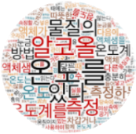
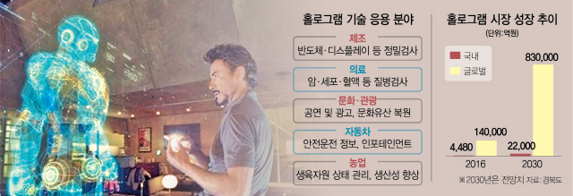
지능정보사회의 AI기반 기술의 이해
Part2. 지능정보 사회 기반 기술
Text mining
【워드클라우드 시각화 예】
텍스트 데이터로부터 새로운 정보를 발견하는 알고리즘
단어의 등장횟수 집계
평가하여 문서간의 유사성수치화
텍스트 데이터를 분석하여 유사 문서 자동 분류 및 의미 도출
제품 사용법 45%
물질, 성분 800건
성분, 구성 20%
온도, 기온 1200건
기타35%
정형, 비정형 데이터 검색량 2015~2019년 변화 추이 (*출처: Korea 신년5개년 계획, 2019년도)
2015년
2016년
2017년
2018년
2019년
20%
15%
36%
80%
85%
52%
48%
42%
58%
54%
정형
비정형

